Slide 1


Topic Relevance And Diversity In Information Retrieval From Large Datasets: A Multi-objective Evolutionary Algorithm Approach
ارایه دهنده: مرضیه باباپور
نام درس: رایانش تکاملی
استاد درس: جناب آقای دکترروحانی

Slide 2


Slide 3

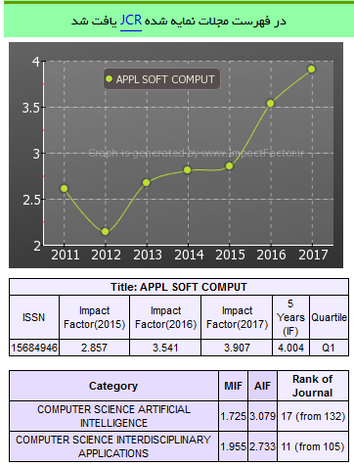
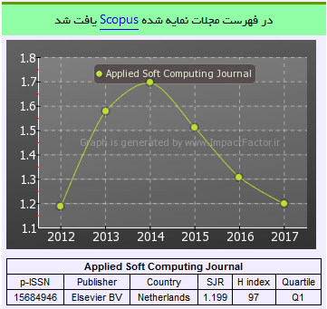
Topic Relevance And Diversity In Information Retrieval From Large Datasets: A Multi-objective Evolutionary Algorithm Approach
AUTHORS :
Rocío Luján Cecchini
Carlos Martin Lorenzetti
Ana Gabriela Maguitman
Ignacio Ponzoni
Reference: ASOC 4560
Received date: 30-4-2016
Revised date: 24-9-2017
Accepted date: 10-11-2017

Slide 4
فهرست
مقدمه
پیشینه و کارهای مرتبط
فریم ورک MOEA برای حفظ تنوع جست وجوی موضوعی
ارزیابی استراتژی های حفظ تنوع
نتیجه گیری

Slide 5
بازیابی اطلاعات
مقدمه
پیشینه و کارهای
مرتبط
فریم ورک MOEA برای حفظ تنوع
جست وجوی موضوعی
ارزیابی استراتژی های حفظ تنوع
نتیجه گیری
بازیابی اطلاعات (IR) پیدا کردن مواد (معمولا اسناد و داکیومنت ها) یک گونه غیرساختیافته (معمولا متن) که یک نیاز اطلاعاتی را از میان مجموعه های بزرگی از داده (که معمولا روی کامپیوترها ذخیره می شوند) تامین می کند.
نیاز اطلاعاتی: « من به دنبال اطلاعاتی می گردم که آیا خوردن قهوه در کاهش ریسک حمله قلبی موثر تر است یا خوردن چای »
پرس و جوی q: « قهوه چای حمله قلبی»
پرس وجوی کاربر در قالب مجموعه ای از کلمات (term ) به سیستم بازیابی
اطلاعات داده می شود.
اسناد
پرس وجوی کاربر
سیستم IR
سند 1
سند 2
سند 3
...
...
اسناد رتبه بندی شده
Notes:
بازیابی اطلاعات موثر از مجموعه داده های بسیار بزرگ به طور فزاینده ای اهمیت یافته است، زیرا تکنولوژی توانایی انتشار اطلاعات را به سرعت و حجم زیادی از اطلاعات را برای بازیابی در دسترس می کند.

Slide 6

تعریف و موارد کاربرد جست وجوی موضوعی
مقدمه
پیشینه و کارهای
مرتبط
فریم ورک MOEA برای حفظ تنوع
جست وجوی موضوعی
ارزیابی استراتژی های حفظ تنوع
نتیجه گیری
تفاوت های اساسی بین جستجوی اطلاعات برای برآورده شدن نیاز خاص مشاوره و جستجوی منابع برای حمایت از فرآیند جستجوی موضوعی وجود دارد. معمولا، هدف یک مشاوره، یافتن سریع و دقیق پاسخ به یک سوال خاص است. اما ، هدف جستجوی موضوعی این است که مواد را بر اساس یک موضوع مورد علاقه جستجو کنید.
در جست وجوی موضوعی، هدف پاسخ دادن با سرعت بالا نیست.
بلکه معیارهای مهم دیگری نظیر پوشش بالا و تنوع نتایج، دقت بالا و فراخوانی بالا مهم است.
جست وجوی موضوعی معمولا در لایه بالای واسط های جست وجو، ساخته می شوند.
کاربردهای داده های بزرگ که جست وجوی موضوعی برای آن ها مفید است:
پشتیبانی از جست وجوی اطلاعا ت مبتنی بر وظیفه(task)
دسترسی عمیق وب
نظر کاوی
برآورده کردن نیازهای اطلاعاتی با کلمات زیاد
بازبیینی مخازن دیجیتال پزشکی برای تشخیص تجربه های مرتبط قبلی با نوع بیماری داده شده
Notes:
سرچ موضوعی می تواند برای پشتیبانی از سرچ اطلاعات مبتنی بر task استفاده شود که یک دستیار هوشمند فعالیت کاربران را مانیتور می کند و اطالعات را با محاسبه اطلاعات مورد نیاز کاربر بازیابی می کند.
2- دسترسی عمیق وب: برنامه دیگری که در آن جستجوی موضعی می تواند مورد استفاده قرار گیرد، دسترسی عمیق به وب است که در آن پرسش ها به منظور جمع آوری منابع وب عمیق صورت می گیرد.
در حوزه نظرکاوی، که در آن جستجوی موضوعی در رسانه های اجتماعی برای جمع آوری نظرات در مورد موضوعات خاص مورد استفاده قرار می گیرد [9، 10]. محتوای وب اجتماعی که اخیرا بازدید شده است، اسناد ویرایش شده یا ایمیل نوشته شده اند

Slide 7
چرا محاسبات تکاملی می توانند در جست وجوی موضوعی مفید باشند؟
مقدمه
پیشینه و کارهای
مرتبط
فریم ورک MOEA برای حفظ تنوع
جست وجوی موضوعی
ارزیابی استراتژی های حفظ تنوع
نتیجه گیری
در جست وجوی موضوعی هدف یافتن پرس و جو(راه حل) هایی می باشد که بیشترین ربط را به موضوع مورد علاقه داشدته باشند.
درنظر گرفتن جست وجوی موضوعی به عنوان یک مساله بهینه سازی چند هدفه که در آن توابع هدف برای ماکزیمم کردن، میزان کارایی پرس وجو را تعیین می کنند.
در مساله جست وجوی موضوعی، فضای پرس وجو یک فضای با ابعاد بالا می باشد زیرا هر کلمه احتمالی در پرس وجو یک بعد جدید در نظر گرفته می شود. بنابراین حل کردن این مساله به روش تحلیلی، از نظر محاسباتی گران و هزینه بر خواهد بود.
مسئله بهینه سازی پرس و جو دارای زیر ساخت مطلوب نیست، به این معنی که یک راه حل بهینه نمی تواند به طور کامل از راه حل های بهینه و زیرمجموعه آن ساخته شود. بنابراین، روش های موجود برای حل مشکلات پیچیده با شکستن آنها به مراحل ساده، برای هدف ما سازنده نیست.
یک پرس و جو می تواند موثر باشد، حتی اگر آن بهینه نباشد، در عین حال که پرس و جو های چندگانه و متنوع می توانند نتایج رضایت بخش ارائه دهند. بنابراین، این مقاله علاقه مند به پیدا کردن بسیاری از پرس و جوهای نزدیک به بهینه به جای یک بهینه واحد است.
Notes:
سرچ موضوعی می تواند برای پشتیبانی از سرچ اطلاعات مبتنی بر task استفاده شود که یک دستیار هوشمند فعالیت کاربران را مانیتور می کند و اطالعات را با محاسبه اطلاعات مورد نیاز کاربر بازیابی می کند.
2- دسترسی عمیق وب: برنامه دیگری که در آن جستجوی موضعی می تواند مورد استفاده قرار گیرد، دسترسی عمیق به وب است که در آن پرسش ها به منظور جمع آوری منابع وب عمیق صورت می گیرد.
در حوزه نظرکاوی، که در آن جستجوی موضوعی در رسانه های اجتماعی برای جمع آوری نظرات در مورد موضوعات خاص مورد استفاده قرار می گیرد [9، 10]. محتوای وب اجتماعی که اخیرا بازدید شده است، اسناد ویرایش شده یا ایمیل نوشته شده اند

Slide 8
جست وجوی موضوعی
پیشینه و
کارهای مرتبط
فریم ورک MOEA برای حفظ تنوع
جست وجوی موضوعی
مقدمه
ارزیابی استراتژی های حفظ تنوع
نتیجه گیری
انواع مختلفی از روش ها برای جست وجوی مواد براساس یک موضوع پیشنهاد شده است:
سیستم جست وجوی مبتنی بر زمینه به نام Remembrance Agent
مانیتور کردن کارهای کاربر در داخل ویرایشگر Emacs برای پیدا کردن اسناد، یادداشت ها، ایمیل های مرتبط
سیستم همیار مبتنی بر زمینه Watson system
استفاده از اطلاعات زمینه ای از اسنادی که کابران به آن ها دسترسی دارند برای تولید خودکار پرس و جوهای وب از اسناد.
سیستم Leibniz
معرفی مفهوم « بینش های زمینه ای » برای ارایه کردن اطلاعاتی که از نظر زمینه ای به محتوای مورد مصرف کاربران مرتبط است.
Notes:
سرچ موضوعی می تواند برای پشتیبانی از سرچ اطلاعات مبتنی بر task استفاده شود که یک دستیار هوشمند فعالیت کاربران را مانیتور می کند و اطالعات را با محاسبه اطلاعات مورد نیاز کاربر بازیابی می کند.
2- دسترسی عمیق وب: برنامه دیگری که در آن جستجوی موضعی می تواند مورد استفاده قرار گیرد، دسترسی عمیق به وب است که در آن پرسش ها به منظور جمع آوری منابع وب عمیق صورت می گیرد.
در حوزه نظرکاوی، که در آن جستجوی موضوعی در رسانه های اجتماعی برای جمع آوری نظرات در مورد موضوعات خاص مورد استفاده قرار می گیرد [9، 10]. محتوای وب اجتماعی که اخیرا بازدید شده است، اسناد ویرایش شده یا ایمیل نوشته شده اند

Slide 9
گوناگونی نتایج جست وجو
پیشینه و
کارهای مرتبط
فریم ورک MOEA برای حفظ تنوع
جست وجوی موضوعی
مقدمه
ارزیابی استراتژی های حفظ تنوع
نتیجه گیری
مساله گوناگونی نتایج جست وجو به طور گسترده در جامعه بازیابی اطلاعات مورد مطالعه قرار گرفته است:
بهینه کردن نتایج در سطح اسناد به جای یک سند واحد
به هدف مقاله نزدیک است
هدف، مقایسه خوشه بندی و گوناگونی نتایج جست وجو با استفاده از یک فریم ورک ارزیابی یکپارچه
دوباره رتبه بندی کردن نتایج جست وجو برای کاهش افزونگی
استفاده از یک معیار که ترکیب خطی از ربط و نوآوری باشد.
یک سند دارای رتبه بالا می باشد اگر هم به پرس وجو مرتبط باشد و هم شباهت کم تری به نتایج بازیابی شده قبلی داشته باشد.
تکنیک برای پیشنهاد کردن پرس وجوهای جایگزین که از نظر معنایی به پرس وجوی اولیه کاربران وب نزدیک است.
مبتنی بر استفاده از داده های به دست آمده از کلیک کردن url پرس وجو و روش Markov random walk
استفاده از منابع اطلاعاتی موجود مانند wikipedia ، wordnet برای پیشنهاد کردن پرس وجوهای شبیه به پرس و جوی اولیه کاربر
Notes:
سرچ موضوعی می تواند برای پشتیبانی از سرچ اطلاعات مبتنی بر task استفاده شود که یک دستیار هوشمند فعالیت کاربران را مانیتور می کند و اطالعات را با محاسبه اطلاعات مورد نیاز کاربر بازیابی می کند.
2- دسترسی عمیق وب: برنامه دیگری که در آن جستجوی موضعی می تواند مورد استفاده قرار گیرد، دسترسی عمیق به وب است که در آن پرسش ها به منظور جمع آوری منابع وب عمیق صورت می گیرد.
در حوزه نظرکاوی، که در آن جستجوی موضوعی در رسانه های اجتماعی برای جمع آوری نظرات در مورد موضوعات خاص مورد استفاده قرار می گیرد [9، 10]. محتوای وب اجتماعی که اخیرا بازدید شده است، اسناد ویرایش شده یا ایمیل نوشته شده اند

Slide 10
حفظ تنوع در الگوریتم های تکاملی
پیشینه و
کارهای مرتبط
فریم ورک MOEA برای حفظ تنوع
جست وجوی موضوعی
مقدمه
ارزیابی استراتژی های حفظ تنوع
نتیجه گیری
اهداف مسائل چند هدفه مبتنی بر پرتو:
کشف راه حل ها در نزدیکی راه حل های بهینه پرتو
راه حل ها در جبهه غالب باید تا جای ممکن، گوناگون باشند.
جنبه های مختلف گوناگونی راه حل ها:
میزان یا گسترش راه حل ها
توزیع یا فاصله نسبی میان راه حل ها
معیارهای ارزیابی گوناگونی راه حل ها
Max-Sum Diversity
Max-min diversity
Min-p-center diversity
Max-mean diversity
دامنه مقاله مورد بحث برای محاسبه گوناگونی با در نظر گرفتن نمایش phenotype و genotype راه حل ها مناسب است.
Notes:
سرچ موضوعی می تواند برای پشتیبانی از سرچ اطلاعات مبتنی بر task استفاده شود که یک دستیار هوشمند فعالیت کاربران را مانیتور می کند و اطالعات را با محاسبه اطلاعات مورد نیاز کاربر بازیابی می کند.
2- دسترسی عمیق وب: برنامه دیگری که در آن جستجوی موضعی می تواند مورد استفاده قرار گیرد، دسترسی عمیق به وب است که در آن پرسش ها به منظور جمع آوری منابع وب عمیق صورت می گیرد.
در حوزه نظرکاوی، که در آن جستجوی موضوعی در رسانه های اجتماعی برای جمع آوری نظرات در مورد موضوعات خاص مورد استفاده قرار می گیرد [9، 10]. محتوای وب اجتماعی که اخیرا بازدید شده است، اسناد ویرایش شده یا ایمیل نوشته شده اند

Slide 11
حفظ تنوع در الگوریتم های تکاملی
پیشینه و
کارهای مرتبط
فریم ورک MOEA برای حفظ تنوع
جست وجوی موضوعی
مقدمه
ارزیابی استراتژی های حفظ تنوع
نتیجه گیری
روش های مختلف برای بهبود گوناگونی راه حل ها:
پوشش یکنواخت ناحیه بهینه پرتو
Crowding
راه حل ها در ناحیه خلوت ترجیح داده می شوند.
Fitness sharing
کارایی فرد با مقدار تقریبا برابر با تعداد افراد مشابه در جمعیت کاهش می یابد
Local selection
کارایی جمعیت (population fitness)
راه حل سراسری با ترکیب اطلاعات فراهم شده از چندین عضو جمعیت که کارایی های فردی آن ها توسط local fitness ارزیابی شده است.
محاسبه global recall ، global percision و global f-measure
جمعیت های چندگانه
Coevolutionary
isolated
Notes:
سرچ موضوعی می تواند برای پشتیبانی از سرچ اطلاعات مبتنی بر task استفاده شود که یک دستیار هوشمند فعالیت کاربران را مانیتور می کند و اطالعات را با محاسبه اطلاعات مورد نیاز کاربر بازیابی می کند.
2- دسترسی عمیق وب: برنامه دیگری که در آن جستجوی موضعی می تواند مورد استفاده قرار گیرد، دسترسی عمیق به وب است که در آن پرسش ها به منظور جمع آوری منابع وب عمیق صورت می گیرد.
در حوزه نظرکاوی، که در آن جستجوی موضوعی در رسانه های اجتماعی برای جمع آوری نظرات در مورد موضوعات خاص مورد استفاده قرار می گیرد [9، 10]. محتوای وب اجتماعی که اخیرا بازدید شده است، اسناد ویرایش شده یا ایمیل نوشته شده اند

Slide 12
کار اصلی انجام شده
مقدمه
پیشینه و کارهای
مرتبط
فریم ورک MOEA برای حفظ تنوع
جست وجوی موضوعی
ارزیابی استراتژی های حفظ تنوع
نتیجه گیری
تعریف تابع تناسب ویژه، که در آن عملکرد پرس و جو نه تنها به نتایج بازیابی شده توسط یک پرس و جو بستگی دارد، بلکه به نتایج حاصل از پرس وجوهای دیگر در همان جمعیت نیز بستگی دارد.
در نظر گرفتن معیار های Percison و recall
در نظر گرفتن معیارهای retrospective precision و retrospective recall
برای کمک به دستیابی به تنوع، این معیارها، پرس و جوهایی که نتایج برگدانده شده توسط آن ها مشابه نتایج پرس وجوهای قبلی می باشد، جریمه می شود.
استفاده از نرخ های جهش و تقاطع متفاوت
hypo-crossover (احتمال پایین تقاطع)
Super-mutation(احتمال بالای جهش)
hyper-mutation (احتمال بسیار بالای جهش)
استفاده از چندین جمعیت از پرس وجو ها برای غلبه بر مشکل همگرایی جمعیت واحد از پرس وجو ها به مجموعه کلمات یکسان
Notes:
سرچ موضوعی می تواند برای پشتیبانی از سرچ اطلاعات مبتنی بر task استفاده شود که یک دستیار هوشمند فعالیت کاربران را مانیتور می کند و اطالعات را با محاسبه اطلاعات مورد نیاز کاربر بازیابی می کند.
2- دسترسی عمیق وب: برنامه دیگری که در آن جستجوی موضعی می تواند مورد استفاده قرار گیرد، دسترسی عمیق به وب است که در آن پرسش ها به منظور جمع آوری منابع وب عمیق صورت می گیرد.
در حوزه نظرکاوی، که در آن جستجوی موضوعی در رسانه های اجتماعی برای جمع آوری نظرات در مورد موضوعات خاص مورد استفاده قرار می گیرد [9، 10]. محتوای وب اجتماعی که اخیرا بازدید شده است، اسناد ویرایش شده یا ایمیل نوشته شده اند

Slide 13
فریم ورک MOEA برای حفظ تنوع جست وجوی موصوعی
فریم ورک MOEA برای حفظ تنوع
جست وجوی موضوعی
مقدمه
پیشینه و کارهای
مرتبط
ارزیابی استراتژی های حفظ تنوع
نتیجه گیری
نویسندگان پیشنهاد می کنند که دو روش MOEA به مساله بازیابی اسناد بر اساس یک موضوع خاص اختصاص دهند:
اولین MOEA از NSGA-II برای تکامل جمعیتی پرس و جو با دو هدف استفاده می کند:
برای دستیابی به دقت پرس و جو بالا و
برای به دست آوردن فراخوان بالای پرس و جو.
دوم MOEA یک الگوریتم جمع کننده ای غیر خطی است که با دقت و فراخوانی هدایت می شود.
روش های تولید پرس وجوی غیر تکاملی برای تعیین اینکه آیا MOEAها به نسبت روش های غیر تکاملی بهبود داشته اند یا نه، مورد آزمایش قرار گرفت.
ارزیابی ها نشان داد که پرسش های تکامل یافته توسط دو MOEA به دقت بالاتر و فراخوانی بالاتری نسبت به پرس و جوهای تولید شده با استفاده از تکنیک های غیر تکاملی می رسند.
Notes:
سرچ موضوعی می تواند برای پشتیبانی از سرچ اطلاعات مبتنی بر task استفاده شود که یک دستیار هوشمند فعالیت کاربران را مانیتور می کند و اطالعات را با محاسبه اطلاعات مورد نیاز کاربر بازیابی می کند.
2- دسترسی عمیق وب: برنامه دیگری که در آن جستجوی موضعی می تواند مورد استفاده قرار گیرد، دسترسی عمیق به وب است که در آن پرسش ها به منظور جمع آوری منابع وب عمیق صورت می گیرد.
در حوزه نظرکاوی، که در آن جستجوی موضوعی در رسانه های اجتماعی برای جمع آوری نظرات در مورد موضوعات خاص مورد استفاده قرار می گیرد [9، 10]. محتوای وب اجتماعی که اخیرا بازدید شده است، اسناد ویرایش شده یا ایمیل نوشته شده اند

Slide 14
جمعیت و نمایش کروموزوم ها
فریم ورک MOEA برای حفظ تنوع
جست وجوی موضوعی
مقدمه
پیشینه و کارهای
مرتبط
ارزیابی استراتژی های حفظ تنوع
نتیجه گیری
فضای متغیر تصمیم Q شامل تمام پرس و جوهای احتمالی است که می توان به یک رابط جستجو فرموله کرد.
جمعیت کروموزوم ها یک چندمجموعه از پرسش وجو است (توجه داشته باشید که تکرارها ممکن است).
هر کروموزوم به عنوان یک لیست از کلمات (terms) است . جایی که هر کلمه (term) به یک ژن مرتبط است که توسط اپراتورهای ژنتیک دستکاری می شود.
جمعيت با تعداد ثابتي از پرس وجوها به صورت تصادفي با اصطلاحات توصيف موضوع تعيين مي شود.
کلمات اولیه به صورت تصادفی برای ایجاد پرس وجو انتخاب می شوند، مکانیزم انتخاب استراتژی های تکاملی پیاده سازی شده، موثرترین term ها را در نسل های بعد ترجیح می دهد.
تعداد کلمات در هر یک از پرس و جوهای اولیه، تصادفی خواهد بود، اما نباید از یک حد ثابتی بیشتر شود.
اندازه برخی پرس و جو ها در نسل های بعدی می تواند به دلیل اعمال عملگرهایی مانند تقاطع، از این حد تجاوز پیدا کند.
کلمات تشکیل دهنده هر پرس وجو مرتب نیستند و ممکن است دارای تکرار باشند.
تکرار می تواند بر رتبه بندی اسناد و در نتیجه توابع هدف مانند Percision@k تاثیر بگذارد.
منبع کلمات پرس وجو
کلمات پرس و جوهای اولیه از توصیفات موضوع استخراج می شوند.
کلمات پرس وجوها در نسل های بعد از استخر جهش به دست می آیند.
Notes:
سرچ موضوعی می تواند برای پشتیبانی از سرچ اطلاعات مبتنی بر task استفاده شود که یک دستیار هوشمند فعالیت کاربران را مانیتور می کند و اطالعات را با محاسبه اطلاعات مورد نیاز کاربر بازیابی می کند.
2- دسترسی عمیق وب: برنامه دیگری که در آن جستجوی موضعی می تواند مورد استفاده قرار گیرد، دسترسی عمیق به وب است که در آن پرسش ها به منظور جمع آوری منابع وب عمیق صورت می گیرد.
در حوزه نظرکاوی، که در آن جستجوی موضوعی در رسانه های اجتماعی برای جمع آوری نظرات در مورد موضوعات خاص مورد استفاده قرار می گیرد [9، 10]. محتوای وب اجتماعی که اخیرا بازدید شده است، اسناد ویرایش شده یا ایمیل نوشته شده اند

Slide 15






توابع تناسب
فریم ورک MOEA برای حفظ تنوع
جست وجوی موضوعی
مقدمه
پیشینه و کارهای
مرتبط
ارزیابی استراتژی های حفظ تنوع
نتیجه گیری
یک تابع تناسب (fitness) معیار ارزیابی کیفیت پرس وجو را تعیین می کند.
توابع تناسب
توابع تناسب برای ارزیابی کیفیت یک پرس و جو
Precision :کسر اسناد بازیابی شده مرتبط با پرس وجو از میان تعداد اسناد برگردانده شده
Percision@10 : تعداد اسناد مرتبط با پرس وجو از میان 10 سند برتر برگردانده شده
Recall: کسر اسناد بازیابی شده مرتبط با پرس وجو از میان تعداد کل اسناد مرتبط با پرس وجو
F-measure: میانگین هارمونیک دقت و فراخوانی
توابع تناسب برای دستیابی به تنوع
retrospective precision at rank 10 :
retrospective recall:
هدف ماکزیمم کردن توابع تناسب ذکر شده است
Notes:
سرچ موضوعی می تواند برای پشتیبانی از سرچ اطلاعات مبتنی بر task استفاده شود که یک دستیار هوشمند فعالیت کاربران را مانیتور می کند و اطالعات را با محاسبه اطلاعات مورد نیاز کاربر بازیابی می کند.
2- دسترسی عمیق وب: برنامه دیگری که در آن جستجوی موضعی می تواند مورد استفاده قرار گیرد، دسترسی عمیق به وب است که در آن پرسش ها به منظور جمع آوری منابع وب عمیق صورت می گیرد.
در حوزه نظرکاوی، که در آن جستجوی موضوعی در رسانه های اجتماعی برای جمع آوری نظرات در مورد موضوعات خاص مورد استفاده قرار می گیرد [9، 10]. محتوای وب اجتماعی که اخیرا بازدید شده است، اسناد ویرایش شده یا ایمیل نوشته شده اند

Slide 16
عملگرهای ژنتیک
فریم ورک MOEA برای حفظ تنوع
جست وجوی موضوعی
مقدمه
پیشینه و کارهای
مرتبط
ارزیابی استراتژی های حفظ تنوع
نتیجه گیری
انتخاب (Selection):
diversity-preserving binary tournament selection operator based on crowding distances
راه حلی (پرس وجو) xi در برابر xj برنده خواهد شد اگر رتبه بهتر(کم تر) داشته باشد. در صورت رتبه های مساوی، راه حل در منطقه خلوت تر ترجیح داده می شود.
تقاطع (Crossover)
استفاده از تقاطع تک نقطه ای
پرس وجو های جدید، n کلمه اول خود را از یک والد و بقیه کلمات را از والد دوم به ارث می برند.
احتمال تقاطع 0.7 و 0.35 در نظر گرفته شده است.
جهش (mutation)
جایگزین کردن تصادفی یک کلمه پرس وجو با یک کلمه دیگر که از استخر جهش به دست می اید.
نرخ های جهش 0.03 ، 0.3 و 0.7 در نظر گرفته شده است.
استخر جهش (mutation pool)
شامل تمام کلمات استخراج شده از توصیفات موضوع در دست تحلیل می باشد.
همان طور که سیستم شروع به جمع آوری محتوای مرتبط می کند، استخر جهش با کلمات غیر stopword پیدا شده در اسناد مرتبط ، بروز می شود.
Notes:
سرچ موضوعی می تواند برای پشتیبانی از سرچ اطلاعات مبتنی بر task استفاده شود که یک دستیار هوشمند فعالیت کاربران را مانیتور می کند و اطالعات را با محاسبه اطلاعات مورد نیاز کاربر بازیابی می کند.
2- دسترسی عمیق وب: برنامه دیگری که در آن جستجوی موضعی می تواند مورد استفاده قرار گیرد، دسترسی عمیق به وب است که در آن پرسش ها به منظور جمع آوری منابع وب عمیق صورت می گیرد.
در حوزه نظرکاوی، که در آن جستجوی موضوعی در رسانه های اجتماعی برای جمع آوری نظرات در مورد موضوعات خاص مورد استفاده قرار می گیرد [9، 10]. محتوای وب اجتماعی که اخیرا بازدید شده است، اسناد ویرایش شده یا ایمیل نوشته شده اند

Slide 17
جمع آوری داده و تنظیمات آزمایشی
فریم ورک MOEA برای حفظ تنوع
جست وجوی موضوعی
مقدمه
پیشینه و کارهای
مرتبط
فریم ورک MOEA برای حفظ تنوع
جست وجوی موضوعی
فریم ورک MOEA برای حفظ تنوع
جست وجوی موضوعی
ارزیابی استراتژی های
حفظ تنوع
نتیجه گیری
جمع آوری URL های مرتبط با 448 موضوع از open directory project (ODP - http://dmoz.org)
حداقل اندازه هر موضوع انتخاب شده ، 100 url و زبان انگلیسی می باشد.
استفاده از فریم ورک Terrier برای ایندکس کردن صفحات
استفاده از porter stemming
2/3 از صفحات هر موضوع برای ساخت مجموعه آموشی و 1/3 باقیمانده برای ساخت مجموعه تست استفاده شده است.
برای فاز ارزیابی ، موضوعات Body Painting و Bioinformatics به طور تصادفی انتخاب شدند.
تعداد اجرای MOEA ها : 50
تعداد نسل ها برای هر اجرا: 166
تعداد افراد جمعیت : 100
افزایش تعداد نسل ها و یا افراد جمعیت، تاثیر قابل توجهی بر نتایج ندارند.
اندازه هر پرس وجو یک عدد تصادفی بین 1 تا 32 است.
Notes:
The Terrier framework [84] was used to index these pages and to
run our experiments. We used the stopword list provided by Terrier and Porter
stemming was performed on all terms. We divided each topic in such a way that
two-thirds of its pages were used to create a training index and the remaining
one-third of the corpus was used for testing.

Slide 18
جمع آوری داده و تنظیمات آزمایشی
فریم ورک MOEA برای حفظ تنوع
جست وجوی موضوعی
مقدمه
پیشینه و کارهای
مرتبط
فریم ورک MOEA برای حفظ تنوع
جست وجوی موضوعی
فریم ورک MOEA برای حفظ تنوع
جست وجوی موضوعی
ارزیابی استراتژی های
حفظ تنوع
نتیجه گیری
ترکیبات مختلفی از توابع هدف برای بهینه کردن دقت و فراخوانی استفاده شده است:
Co1: Precision@10 and Recall
Co2: Precision@10 and Retro-Recall
Co3: Retro-Precision@10 and Retro-Recall
تنظیمات نرخ های جهش و تقاطع:
Normal : احتمال تقاطع 0.7 و احتمال جهش 0.03
HypoC: احتمال تقاطع 0.35 و احتمال جهش 0.03
SuperM: احتمال تقاطع 0.7 و احتمال جهش 0.3
HyperM: احتمال تقاطع 0.7 و احتمال جهش 0.7
HypoC+SuperM: احتمال تقاطع 0.35 و احتمال جهش 0.3
توابع هدف چندگانه با تنظیمات مختلف نرخهای جهش و تقاطع به صورت:
single-population MOEAs با 100 فرد در جمعیت
multi-population با 10 جمعیت مستقل که هر کدام شامل 10 فرد می باشند.
Notes:
سرچ موضوعی می تواند برای پشتیبانی از سرچ اطلاعات مبتنی بر task استفاده شود که یک دستیار هوشمند فعالیت کاربران را مانیتور می کند و اطالعات را با محاسبه اطلاعات مورد نیاز کاربر بازیابی می کند.
2- دسترسی عمیق وب: برنامه دیگری که در آن جستجوی موضعی می تواند مورد استفاده قرار گیرد، دسترسی عمیق به وب است که در آن پرسش ها به منظور جمع آوری منابع وب عمیق صورت می گیرد.
در حوزه نظرکاوی، که در آن جستجوی موضوعی در رسانه های اجتماعی برای جمع آوری نظرات در مورد موضوعات خاص مورد استفاده قرار می گیرد [9، 10]. محتوای وب اجتماعی که اخیرا بازدید شده است، اسناد ویرایش شده یا ایمیل نوشته شده اند

Slide 19





جمع آوری داده و تنظیمات آزمایشی
فریم ورک MOEA برای حفظ تنوع
جست وجوی موضوعی
مقدمه
پیشینه و کارهای
مرتبط
فریم ورک MOEA برای حفظ تنوع
جست وجوی موضوعی
فریم ورک MOEA برای حفظ تنوع
جست وجوی موضوعی
ارزیابی استراتژی های
حفظ تنوع
نتیجه گیری
استفاده از معیار شباهت بین تمام پرس وجوهای یک جمعیت برای تحلیل میزان تنوع جمعیت:
استفاده از معیارهای Global-Recall و Global-F-measure برای تحلیل کارایی کل جمعیت در سطح جهانی:
Notes:
سرچ موضوعی می تواند برای پشتیبانی از سرچ اطلاعات مبتنی بر task استفاده شود که یک دستیار هوشمند فعالیت کاربران را مانیتور می کند و اطالعات را با محاسبه اطلاعات مورد نیاز کاربر بازیابی می کند.
2- دسترسی عمیق وب: برنامه دیگری که در آن جستجوی موضعی می تواند مورد استفاده قرار گیرد، دسترسی عمیق به وب است که در آن پرسش ها به منظور جمع آوری منابع وب عمیق صورت می گیرد.
در حوزه نظرکاوی، که در آن جستجوی موضوعی در رسانه های اجتماعی برای جمع آوری نظرات در مورد موضوعات خاص مورد استفاده قرار می گیرد [9، 10]. محتوای وب اجتماعی که اخیرا بازدید شده است، اسناد ویرایش شده یا ایمیل نوشته شده اند

Slide 20
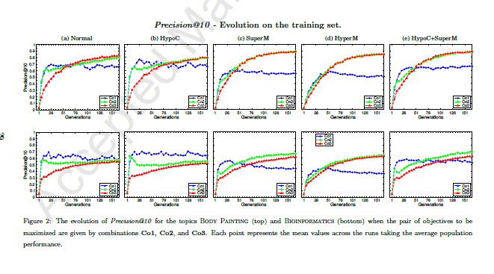
تحلیل نتایج
فریم ورک MOEA برای حفظ تنوع
جست وجوی موضوعی
مقدمه
پیشینه و کارهای
مرتبط
فریم ورک MOEA برای حفظ تنوع
جست وجوی موضوعی
فریم ورک MOEA برای حفظ تنوع
جست وجوی موضوعی
ارزیابی استراتژی های
حفظ تنوع
نتیجه گیری
Notes:
شکل 2 و 3 تکامل داده های Precision @ 10 و Recall در طول فرایند آموزش نشان داده شده است. در هر دو مورد، تنظیمات با hypermutation بر پارامترهای دیگر غلبه کرده است. با توجه به عملکرد توابع fitness جایگزین، استفاده از ارزیابی گذشته نگر (Co2 و Co3) بهترین عملکرد را از لحاظ دقت @ 10 به دست می آورد، اما رویکرد کلاسیک (Co1) بهترین نتیجه را از نظر یادآوری بدست می آورد. با این وجود، معیارهای گذشته نگر به لحاظ آماری در مورد میزان فراخوانی آنها در حضور نرخ های جهش بالا کاملا پیشرفت می کنند. در مقابل، Co1 یک رفتار بی ثبات برای مقادیر Precision @ 10 است که بعد از رسیدن به نسل 50 کاهش می یابد. بنابراین، از یک دید کلی، معیارهای گذشته نگر بیش از آن دسته از کلاسیک ها ترجیح داده می شوند.

Slide 21
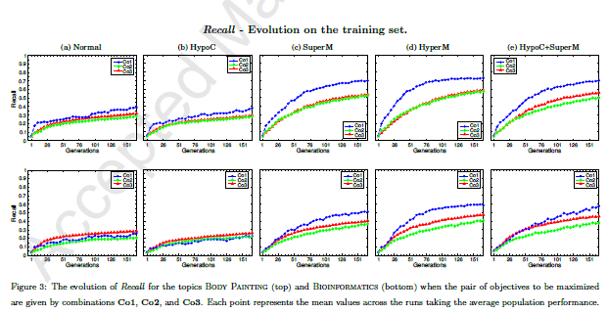
تحلیل نتایج
فریم ورک MOEA برای حفظ تنوع
جست وجوی موضوعی
مقدمه
پیشینه و کارهای
مرتبط
فریم ورک MOEA برای حفظ تنوع
جست وجوی موضوعی
فریم ورک MOEA برای حفظ تنوع
جست وجوی موضوعی
ارزیابی استراتژی های
حفظ تنوع
نتیجه گیری
Notes:
سرچ موضوعی می تواند برای پشتیبانی از سرچ اطلاعات مبتنی بر task استفاده شود که یک دستیار هوشمند فعالیت کاربران را مانیتور می کند و اطالعات را با محاسبه اطلاعات مورد نیاز کاربر بازیابی می کند.
2- دسترسی عمیق وب: برنامه دیگری که در آن جستجوی موضعی می تواند مورد استفاده قرار گیرد، دسترسی عمیق به وب است که در آن پرسش ها به منظور جمع آوری منابع وب عمیق صورت می گیرد.
در حوزه نظرکاوی، که در آن جستجوی موضوعی در رسانه های اجتماعی برای جمع آوری نظرات در مورد موضوعات خاص مورد استفاده قرار می گیرد [9، 10]. محتوای وب اجتماعی که اخیرا بازدید شده است، اسناد ویرایش شده یا ایمیل نوشته شده اند

Slide 22
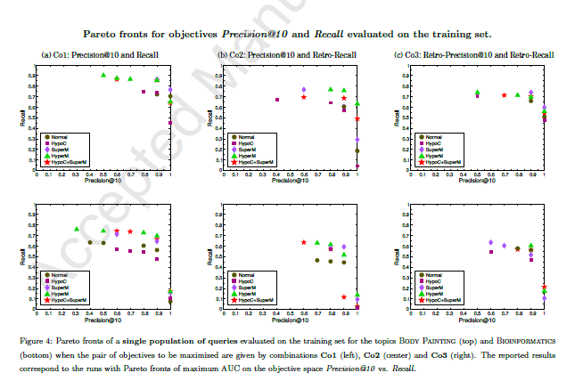
تحلیل نتایج
فریم ورک MOEA برای حفظ تنوع
جست وجوی موضوعی
مقدمه
پیشینه و کارهای
مرتبط
فریم ورک MOEA برای حفظ تنوع
جست وجوی موضوعی
فریم ورک MOEA برای حفظ تنوع
جست وجوی موضوعی
ارزیابی استراتژی های
حفظ تنوع
نتیجه گیری

Slide 23
تحلیل نتایج
فریم ورک MOEA برای حفظ تنوع
جست وجوی موضوعی
مقدمه
پیشینه و کارهای
مرتبط
فریم ورک MOEA برای حفظ تنوع
جست وجوی موضوعی
فریم ورک MOEA برای حفظ تنوع
جست وجوی موضوعی
ارزیابی استراتژی های
حفظ تنوع
نتیجه گیری
توابع تناسب retrospective و همچنین سطح بالایی جهش در تکامل الگوریتم ژنتیک از نظر معیارهای کلاسیک مورد استفاده در بازیابی اطلاعات (Precision @ 10 و Recall) بهتر کمک می کنند.
مشاهدات برتری precision@10 در co2 و co3 را به نسبت co1 نشان می دهند.
دلیل برتری توابع retrospective به نسبت توابع کلاسیک
دستیابی به گوناگونی بیشتر راه حل های پیدا شده
اکتشاف بیشتر فضای راه حل
اجتناب از همگرایی زود هنگام
Notes:
سرچ موضوعی می تواند برای پشتیبانی از سرچ اطلاعات مبتنی بر task استفاده شود که یک دستیار هوشمند فعالیت کاربران را مانیتور می کند و اطالعات را با محاسبه اطلاعات مورد نیاز کاربر بازیابی می کند.
2- دسترسی عمیق وب: برنامه دیگری که در آن جستجوی موضعی می تواند مورد استفاده قرار گیرد، دسترسی عمیق به وب است که در آن پرسش ها به منظور جمع آوری منابع وب عمیق صورت می گیرد.
در حوزه نظرکاوی، که در آن جستجوی موضوعی در رسانه های اجتماعی برای جمع آوری نظرات در مورد موضوعات خاص مورد استفاده قرار می گیرد [9، 10]. محتوای وب اجتماعی که اخیرا بازدید شده است، اسناد ویرایش شده یا ایمیل نوشته شده اند

Slide 24
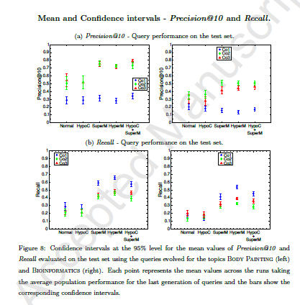
تحلیل حفظ تنوع
فریم ورک MOEA برای حفظ تنوع
جست وجوی موضوعی
مقدمه
پیشینه و کارهای
مرتبط
فریم ورک MOEA برای حفظ تنوع
جست وجوی موضوعی
فریم ورک MOEA برای حفظ تنوع
جست وجوی موضوعی
ارزیابی استراتژی های
حفظ تنوع
نتیجه گیری
Notes:
سرچ موضوعی می تواند برای پشتیبانی از سرچ اطلاعات مبتنی بر task استفاده شود که یک دستیار هوشمند فعالیت کاربران را مانیتور می کند و اطالعات را با محاسبه اطلاعات مورد نیاز کاربر بازیابی می کند.
2- دسترسی عمیق وب: برنامه دیگری که در آن جستجوی موضعی می تواند مورد استفاده قرار گیرد، دسترسی عمیق به وب است که در آن پرسش ها به منظور جمع آوری منابع وب عمیق صورت می گیرد.
در حوزه نظرکاوی، که در آن جستجوی موضوعی در رسانه های اجتماعی برای جمع آوری نظرات در مورد موضوعات خاص مورد استفاده قرار می گیرد [9، 10]. محتوای وب اجتماعی که اخیرا بازدید شده است، اسناد ویرایش شده یا ایمیل نوشته شده اند

Slide 25
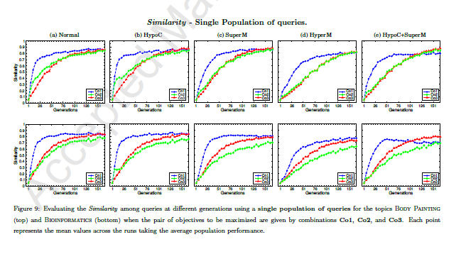
تحلیل حفظ تنوع
فریم ورک MOEA برای حفظ تنوع
جست وجوی موضوعی
مقدمه
پیشینه و کارهای
مرتبط
فریم ورک MOEA برای حفظ تنوع
جست وجوی موضوعی
فریم ورک MOEA برای حفظ تنوع
جست وجوی موضوعی
ارزیابی استراتژی های
حفظ تنوع
نتیجه گیری
Notes:
سرچ موضوعی می تواند برای پشتیبانی از سرچ اطلاعات مبتنی بر task استفاده شود که یک دستیار هوشمند فعالیت کاربران را مانیتور می کند و اطالعات را با محاسبه اطلاعات مورد نیاز کاربر بازیابی می کند.
2- دسترسی عمیق وب: برنامه دیگری که در آن جستجوی موضعی می تواند مورد استفاده قرار گیرد، دسترسی عمیق به وب است که در آن پرسش ها به منظور جمع آوری منابع وب عمیق صورت می گیرد.
در حوزه نظرکاوی، که در آن جستجوی موضوعی در رسانه های اجتماعی برای جمع آوری نظرات در مورد موضوعات خاص مورد استفاده قرار می گیرد [9، 10]. محتوای وب اجتماعی که اخیرا بازدید شده است، اسناد ویرایش شده یا ایمیل نوشته شده اند

Slide 26
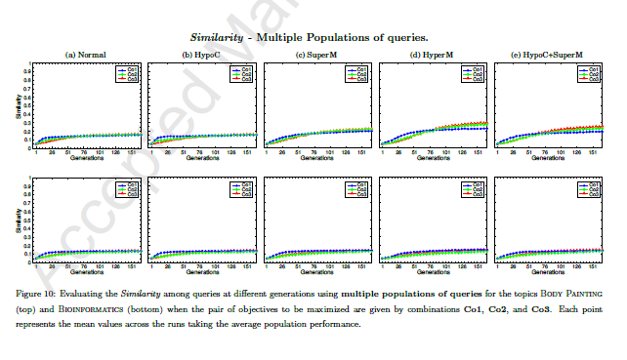
تحلیل حفظ تنوع
فریم ورک MOEA برای حفظ تنوع
جست وجوی موضوعی
مقدمه
پیشینه و کارهای
مرتبط
فریم ورک MOEA برای حفظ تنوع
جست وجوی موضوعی
فریم ورک MOEA برای حفظ تنوع
جست وجوی موضوعی
ارزیابی استراتژی های
حفظ تنوع
نتیجه گیری
Notes:
سرچ موضوعی می تواند برای پشتیبانی از سرچ اطلاعات مبتنی بر task استفاده شود که یک دستیار هوشمند فعالیت کاربران را مانیتور می کند و اطالعات را با محاسبه اطلاعات مورد نیاز کاربر بازیابی می کند.
2- دسترسی عمیق وب: برنامه دیگری که در آن جستجوی موضعی می تواند مورد استفاده قرار گیرد، دسترسی عمیق به وب است که در آن پرسش ها به منظور جمع آوری منابع وب عمیق صورت می گیرد.
در حوزه نظرکاوی، که در آن جستجوی موضوعی در رسانه های اجتماعی برای جمع آوری نظرات در مورد موضوعات خاص مورد استفاده قرار می گیرد [9، 10]. محتوای وب اجتماعی که اخیرا بازدید شده است، اسناد ویرایش شده یا ایمیل نوشته شده اند

Slide 27
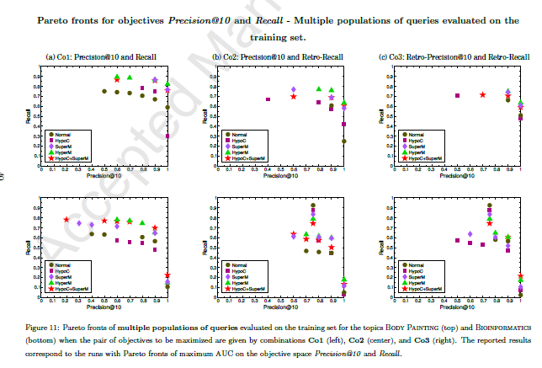
تحلیل حفظ تنوع
فریم ورک MOEA برای حفظ تنوع
جست وجوی موضوعی
مقدمه
پیشینه و کارهای
مرتبط
فریم ورک MOEA برای حفظ تنوع
جست وجوی موضوعی
فریم ورک MOEA برای حفظ تنوع
جست وجوی موضوعی
ارزیابی استراتژی های
حفظ تنوع
نتیجه گیری
Notes:
the best PFs are obtained with high levels of mutation (HyperM).

Slide 28
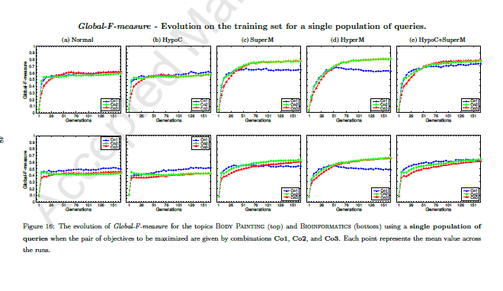
تحلیل کارایی کلی
فریم ورک MOEA برای حفظ تنوع
جست وجوی موضوعی
مقدمه
پیشینه و کارهای
مرتبط
فریم ورک MOEA برای حفظ تنوع
جست وجوی موضوعی
فریم ورک MOEA برای حفظ تنوع
جست وجوی موضوعی
ارزیابی استراتژی های
حفظ تنوع
نتیجه گیری
Notes:
the best PFs are obtained with high levels of mutation (HyperM).

Slide 29
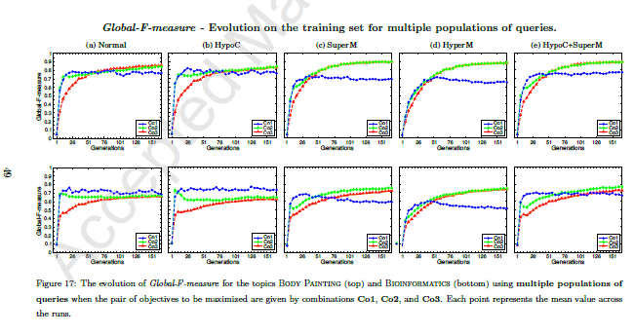
تحلیل کارایی کلی
فریم ورک MOEA برای حفظ تنوع
جست وجوی موضوعی
مقدمه
پیشینه و کارهای
مرتبط
فریم ورک MOEA برای حفظ تنوع
جست وجوی موضوعی
فریم ورک MOEA برای حفظ تنوع
جست وجوی موضوعی
ارزیابی استراتژی های
حفظ تنوع
نتیجه گیری
Notes:
the best PFs are obtained with high levels of mutation (HyperM).

Slide 30
تحلیل کارایی کلی
فریم ورک MOEA برای حفظ تنوع
جست وجوی موضوعی
مقدمه
پیشینه و کارهای
مرتبط
فریم ورک MOEA برای حفظ تنوع
جست وجوی موضوعی
فریم ورک MOEA برای حفظ تنوع
جست وجوی موضوعی
ارزیابی استراتژی های
حفظ تنوع
نتیجه گیری
Notes:
the best PFs are obtained with high levels of mutation (HyperM).

Slide 31
نتیجه گیری
فریم ورک MOEA برای حفظ تنوع
جست وجوی موضوعی
فریم ورک MOEA برای حفظ تنوع
جست وجوی موضوعی
مقدمه
پیشینه و کارهای
مرتبط
فریم ورک MOEA برای حفظ تنوع
جست وجوی موضوعی
ارزیابی استراتژی های
حفظ تنوع
نتیجه گیری
بررسی سیستماتیک از استراتژی های محاسباتی مختلف را برای مقابله با مشکل حفظ تنوع در جستجوی مبتنی بر موضوعات فراهم می کند که یک مورد خاص از برنامه داده های بزرگ است.
مطرح شدن جست و جوی موضوعی به عنوان یک مساله بهینه سازی چند هدفه
استفاده از مقادیر پایین تر متقاطع و نرخ جهش بالاتر و نیز استفاده از چند جمعیتی از پرسش ها به عنوان وسیله ای برای دستیابی به تنوع مورد مطالعه قرار گرفته است.
ارزیابی نهایی نشان می دهد که موثرترین استراتژی ها ،آن هایی هستند که از توابع تناسب retrospectiveاستفاده می کنند.
کارهای آینده:
بررسی استراتژی های اضافی مانند جهش های سازگار برای دستیابی به تنوع
بررسی استفاده از شباهت میان پرس وجو ها به عنوان هدفی که باید کمینه شود در کنار سایر توابع تناسب
بررسی استفاده از co-evolution با استفاده از مدل های جزیره
Notes:
the best PFs are obtained with high levels of mutation (HyperM).

Slide 32
منابع
Topic Relevance And Diversity In Information Retrieval From Large Datasets: A Multi-objective Evolutionary Algorithm Approach
اسلاید SEWM_3_IR_fa از درس موتور های جست وجو و وب کاوی (دکترکاهانی)

